Slide 1
2
3
MÁI TRƯỜNG MẾN YÊU
Bài
6
GIỜ RA CHƠI

Slide 2
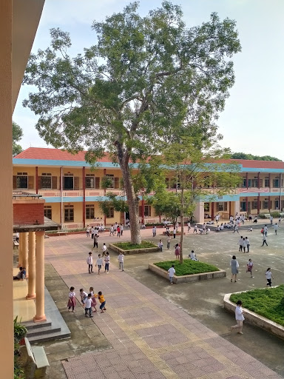
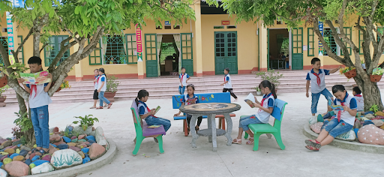
1
Quan sát cảnh ra chơi của các bạn học sinh
Notes:
Hình ảnh chỉ mang tính chất che lấp khoảng trống.

Slide 3
2
Đọc
Giờ ra chơi
Trống báo giờ ra chơi
Từng đàn chim áo trắng
Xếp sách vở mau thôi
Ùa ra ngoài sân nắng.
Chỗ này đây, bạn gái
Vui nhảy dây nhịp nhàng
Vòng quay đều êm ái
Rộn tiếng cười hòa vang.
Đằng kia, ấy bạn trai
Đá cầu bay vun vút
Đôi chân móc rất tài
Tung nắng hồng lên ngực.
Giờ chơi vừa chấm dứt
Đàn chim non vội vàng
Xếp hàng nhanh vào lớp
Bài học mới sang trang.
(Nguyễn Lãm Thắng)

Slide 4
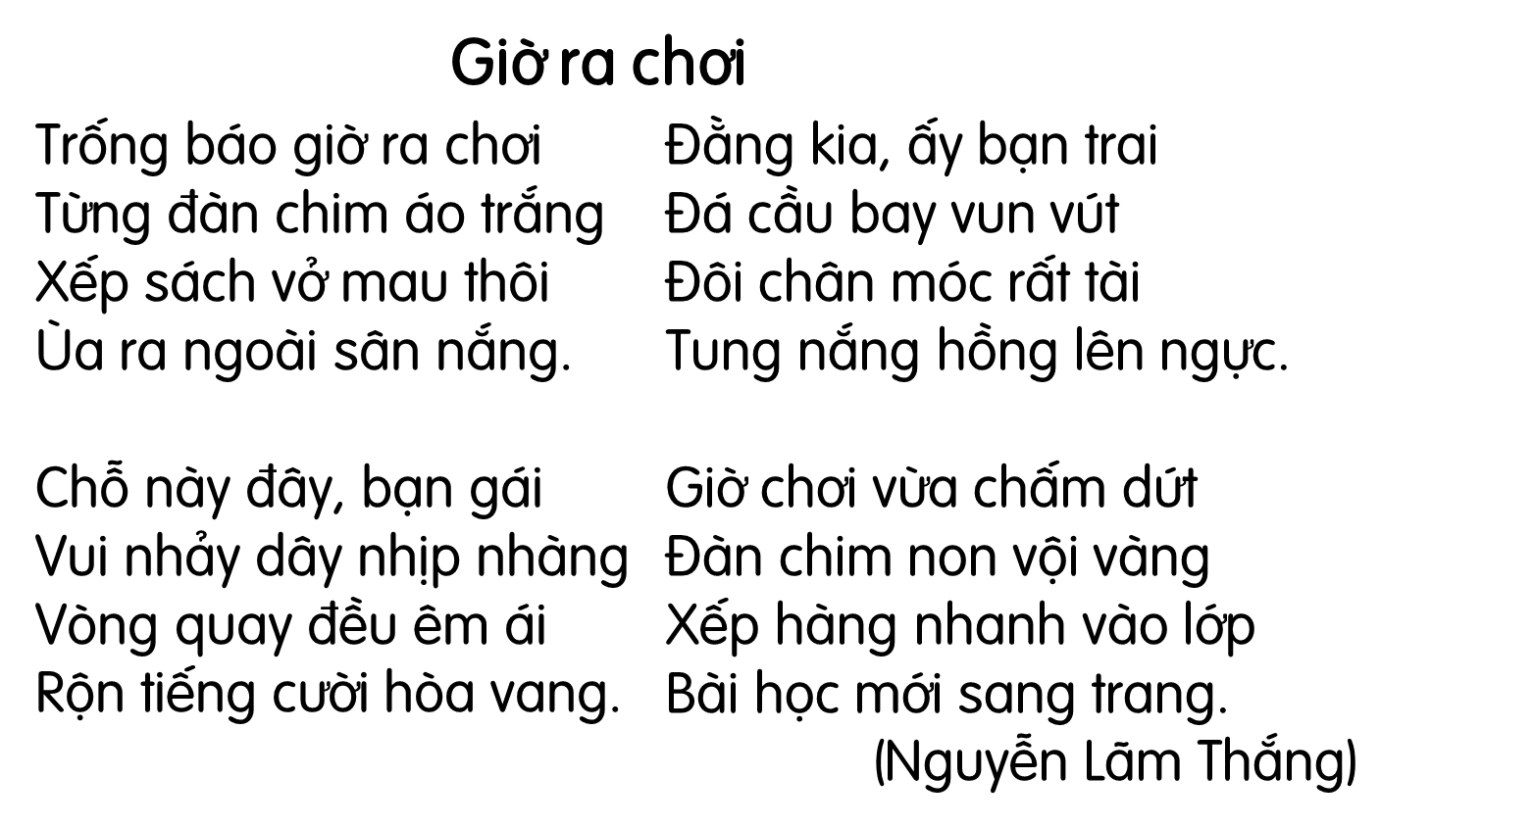
1
3
4
2

Slide 5
Notes:
Giáo viên chủ động giải thích từ khó, cho hs luyện đọc từ. Từ khó có thể linh động theo vùng miền
Giải thích cho hs “đàn chim áo trắng”, “đàn chim non” là các em học sinh

Slide 7
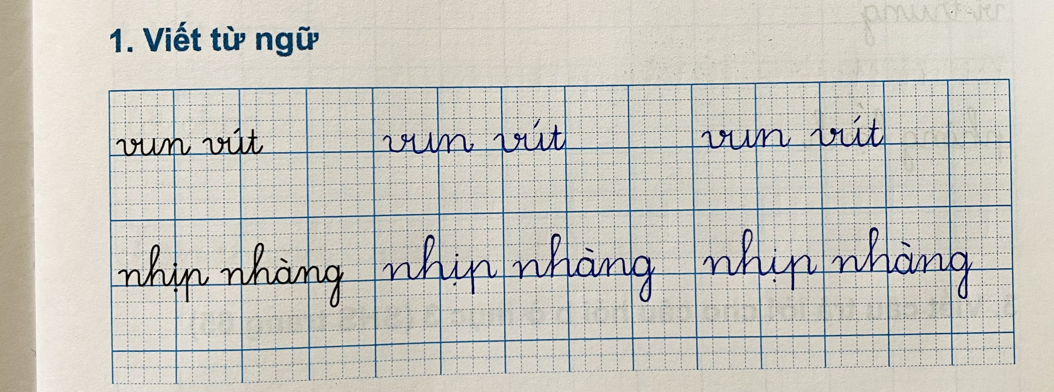
Luyện viết từ khó.

Slide 8
3
Tìm ở cuối các dòng thơ những tiếng cùng vần với nhau
Notes:
Giáo viên gọi từng cặp HS cầm sách lên. Một HS đọc, chỉ cho bạn và GV tiếng thứ nhất rồi đố bạn của mình tìm tiếng còn lại, hs kia phải tìm ra tiếng thứ hai. GV lích chuột trên màn hình. Ngoài các cặp trên, còn có một số cặp ở trong bài. GV linh động cho hs tìm thêm ạ

Slide 9
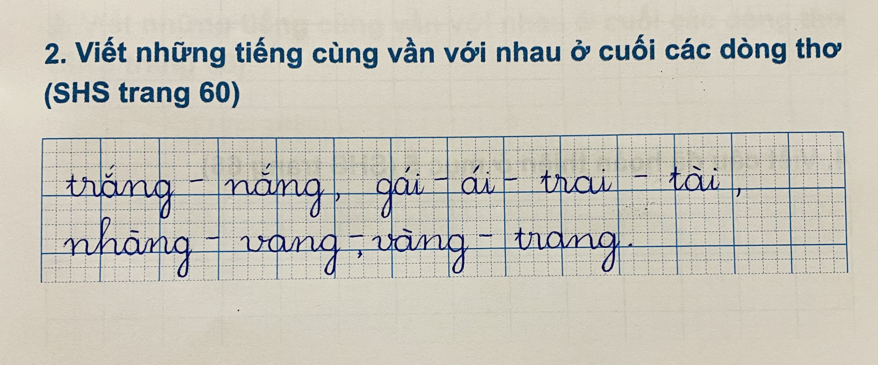

Slide 10


vàng
3
Tìm ở cuối các dòng thơ những tiếng cùng vần với nhau
nhàng
trai
gái
vang
ái
tài
trang
Notes:
Giáo viên gọi từng cặp HS cầm sách lên. Một HS đọc, chỉ cho bạn và GV tiếng thứ nhất rồi đố bạn của mình tìm tiếng còn lại, hs kia phải tìm ra tiếng thứ hai. GV lích chuột trên màn hình. Ngoài các cặp trên, còn có một số cặp ở trong bài. GV linh động cho hs tìm thêm ạ

Slide 11
Giờ ra chơi của các bạn như thế nào?
Những trò chơi nào được nói tới trong bài?
Những từ ngữ nào cho biết các bạn chơi trò chơi rất giỏi

Slide 12

5
Học thuộc lòng khổ thơ thứ hai và thứ ba
Chỗ này đây, bạn gái
Vui nhảy dây nhịp nhàng
Vòng quay đều êm ái
Rộn tiếng cười hòa vang.
Đằng kia, ấy bạn trai
Đá cầu bay vun vút
Đôi chân móc rất tài
Tung nắng hồng lên ngực.

Slide 13

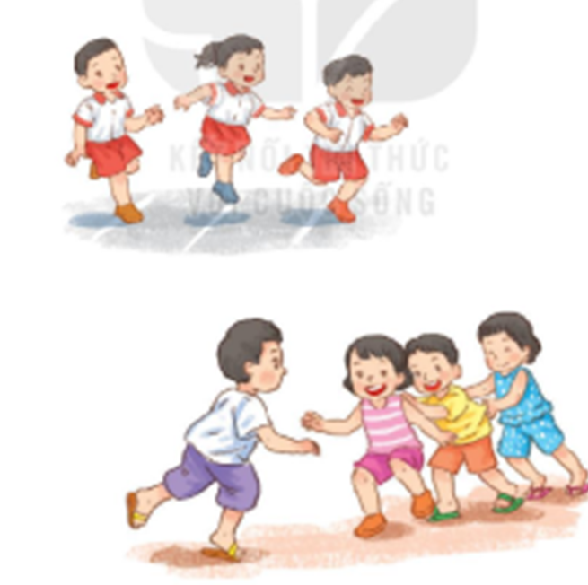
6
T
r
ò
c
h
ơ
i
Nhìn hình đoán tên trò chơi
Notes:
GV linh động tổ chức hs. GV đọc kĩ SGV để hiểu được mục tiêu của hoạt động nhé

Slide 14



Slide 15

Dặn dò:
+ Học thuộc khổ 2, 3 bài Giờ ra chơi
+ Xem bài Ôn tập trang 62, trang 63

